Slide 1


Pensamentos Inesquecíveis
Música: Eternal Spring - Kitaro

Slide 2
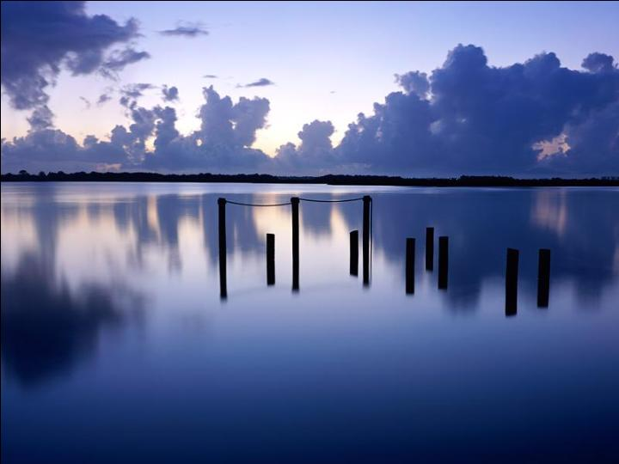
"Fiz um acordo de coexistência
pacífica com o tempo:
nem ele me persegue, nem eu fujo dele,
um dia a gente se encontra" (Mário Lago)

Slide 3
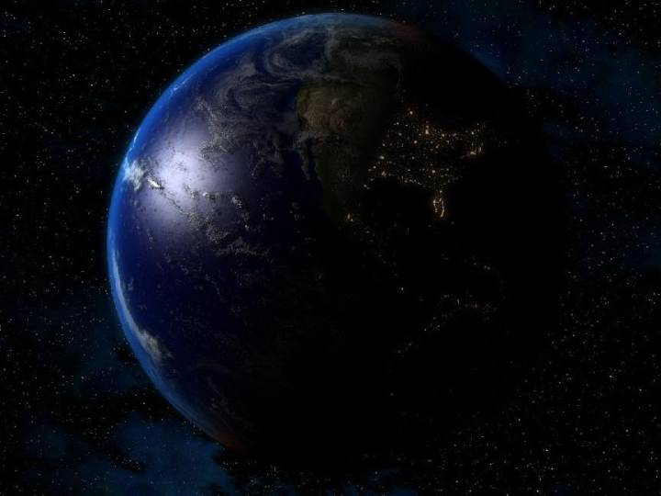
"Nunca ande pelo caminho traçado,
pois ele conduz somente até
onde os outros foram." (Grahan Bell)
"Sempre há um pouco de loucura no amor, porém sempre há um pouco de razão na loucura".
(F. Nietzshe)

Slide 4
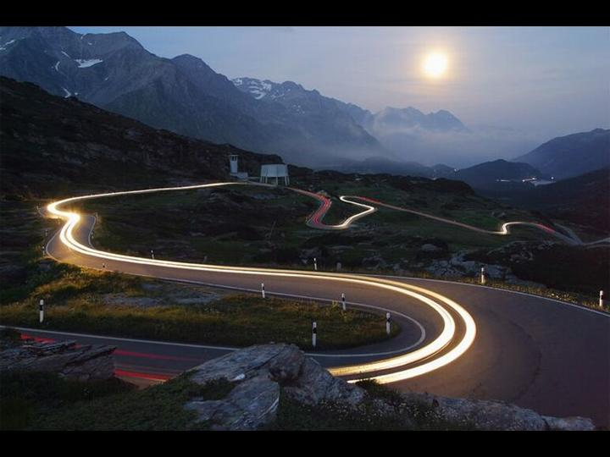
"O tempo é muito lento
para os que esperam,
muito rápido para os que têm medo,
muito longo para os que lamentam,
muito curto para os que festejam.
Mas, para os que amam, o tempo é eternidade"
(William Shakespeare)
"Muitas pessoas perdem
as pequenas alegrias enquanto
aguardam a grande felicidade.“
(Pearl S. Buck)

Slide 5
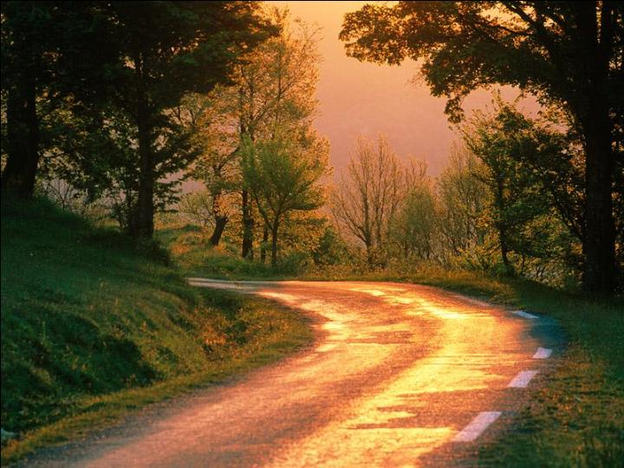
"A vida só pode ser compreendida
olhando-se para trás;
mas só pode ser vivida
olhando-se para a frente."
(Soren Kierkegaard)
"Para que repetir os erros antigos
quando há tantos erros
novos a cometer?"
(Bertrand Russel)

Slide 6

Se eu pudesse voltar à juventude,
cometeria todos aqueles erros de novo.
Só que mais cedo."
(Tallulah Bankhead)
"Você não pode ensinar nada a um homem;
você pode apenas ajudá-lo
a encontrar a resposta dentro dele mesmo."
(Galileu Galilei)

Slide 7

"Há pessoas que nos falam
e nem as escutamos;
há pessoas que nos ferem
e nem cicatrizes deixam
mas há pessoas que simplesmente aparecem
em nossa vida
e nos marcam para sempre." (Cecília Meireles)
A verdadeira filosofia
é reaprender a ver o mundo.
(Merleau-Ponty )

Slide 8
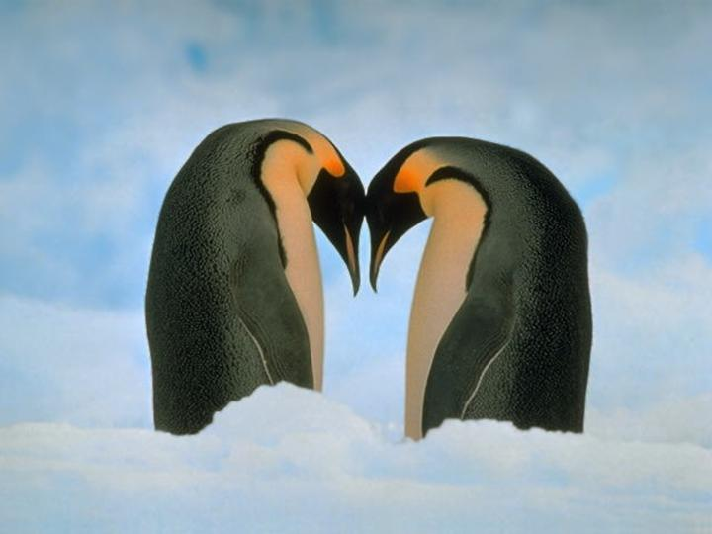
"O amor é a melhor música
na partitura da vida.
Sem ele você será um eterno desafinado
no imenso coral da humanidade."
(Roque Schneider )
" Me ame quando eu menos merecer,
pois é quando eu mais preciso"
(Provérbio chinês")
Formatado por Beth Pedone

